Slide 1
Estrutura de Dados Matriz 2D em JavaScript
Conceitos, Fundamentos e Exemplos Práticos

Slide 2
Introdução à Matriz 2D em JavaScript
• Uma matriz 2D é uma matriz que contém outras matrizes como elementos.
• É usada para representar dados tabulares, como uma grade ou tabela.
• Útil em diversas aplicações, como processamento de imagens, jogos, e mais.
• Cada elemento na matriz é acessado por dois índices: linha e coluna.

Slide 3
Criação de Matrizes 2D
• Matrizes 2D podem ser criadas usando colchetes []:
- let matriz = [
[1, 2, 3],
[4, 5, 6],
[7, 8, 9]
];
• Cada linha da matriz é uma matriz por si só.
• É possível criar matrizes 2D de qualquer tamanho.

Slide 4
Acessando Elementos em Matrizes 2D
• Elementos de uma matriz 2D são acessados com dois índices:
- let elemento = matriz[1][2]; // Acessa o elemento na linha 2, coluna 3 (número 6)
• Índice de linha vem primeiro, seguido pelo índice de coluna.
• Também é possível modificar elementos diretamente com os índices.

Slide 5
Manipulação de Matrizes 2D
• Matrizes 2D podem ser manipuladas de várias maneiras:
- Adicionar novas linhas ou colunas.
- Remover linhas ou colunas existentes.
- Modificar elementos específicos com base nos índices.
• Exemplo de adicionar uma nova linha:
- matriz.push([10, 11, 12]); // Adiciona uma nova linha ao final.

Slide 6
Declara e lê uma matriz
let matriz = []
for (let i = 0; i < 4; i++) {
matriz[i] = []
for (let j = 0; j < 3; j++) {
matriz[i][j] = prompt(“Informe”)
}
}

Slide 7
Iterando sobre Matrizes 2D
• Usando loops aninhados para percorrer uma matriz 2D:
- for (let i = 0; i < matriz.length; i++) {
for (let j = 0; j < matriz[i].length; j++) {
console.log(matriz[i][j]);
}
}
• Permite acessar e manipular cada elemento individualmente.

Slide 8
Exercícios
Apresente apenas os elementos da diagonal principal de uma matriz quadrada
Apresente apenas os elementos da diagonal secundária de uma matriz quadrada
Apresente apenas os elementos da linha 1 de uma matriz
Apresente apenas os elementos da coluna 2 de uma matriz
Apresente apenas os elementos da coluna X de uma matriz, onde X é informado pelo usuário

Slide 9
Uso do prompt no Node
Instalar uma dependência Node
npm install prompt-sync
const prompt = require('prompt-sync')();

Slide 10
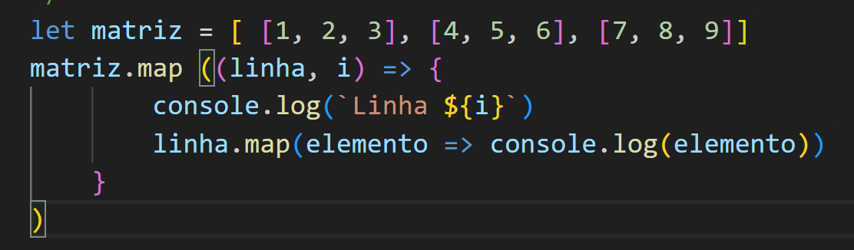
Usando map para percorer matriz

Slide 11
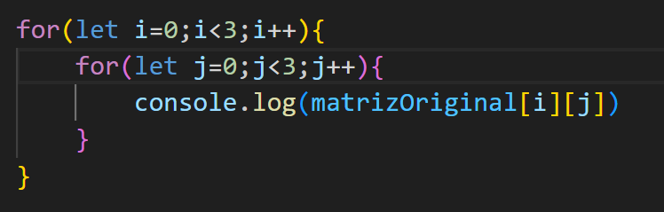
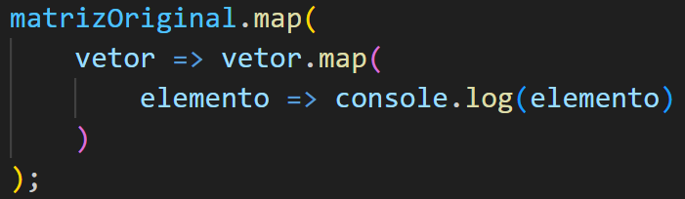
Qual preferem?

Slide 12
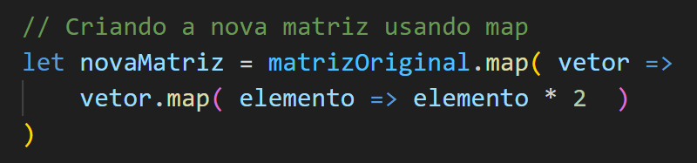
Usando map para criar nova matriz

Slide 13
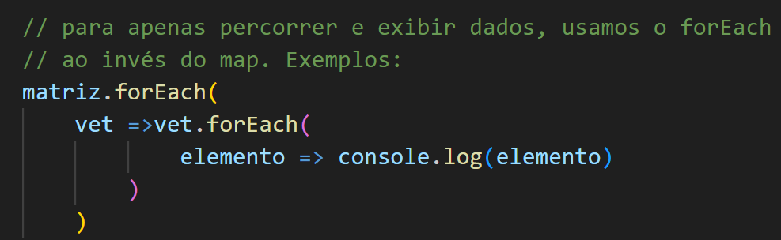
Usando forEach para percorrer matriz

Slide 14
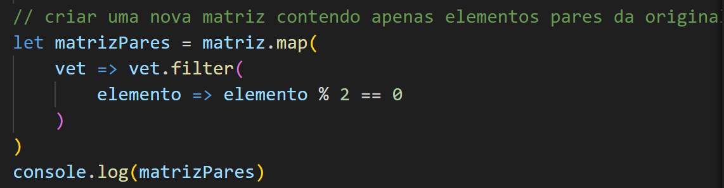

Slide 15
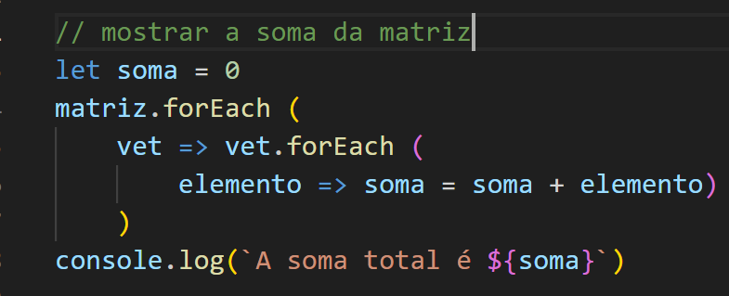

Slide 16
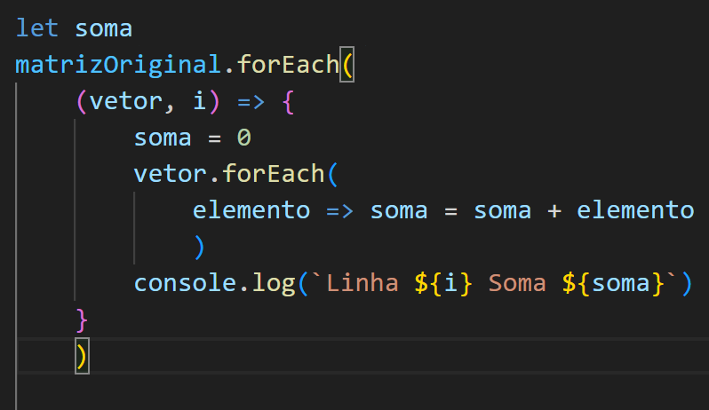

Slide 17
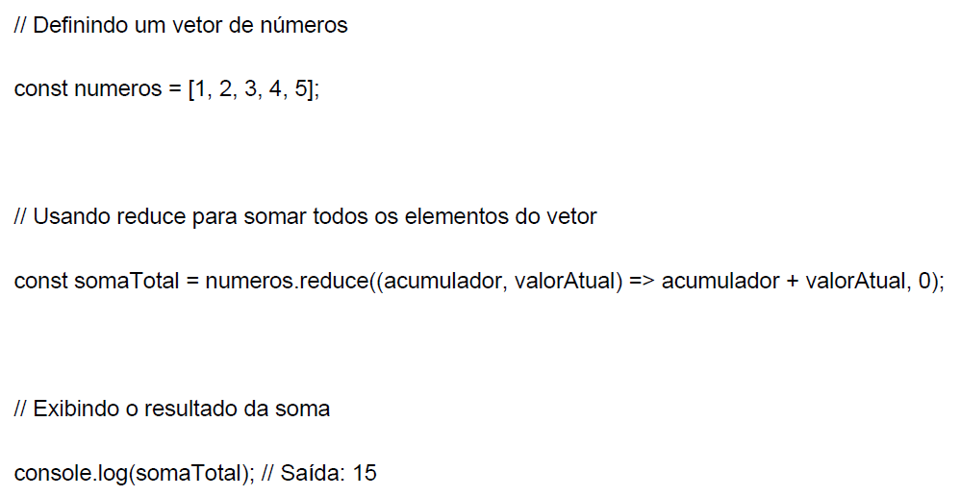
Função reduce

Slide 18
Função reduce com matriz

Slide 19
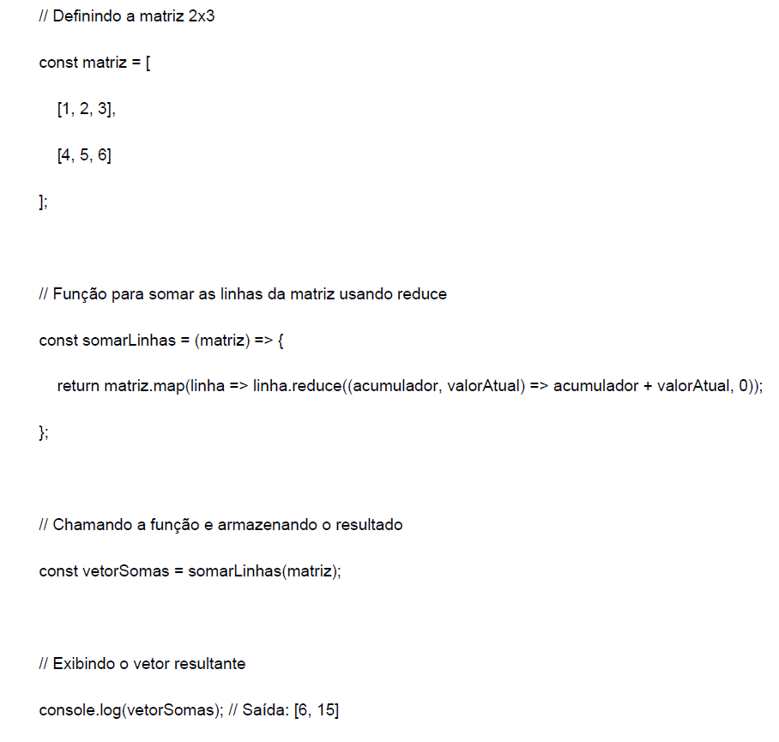

Slide 20
Usando matrizes com funções

